Slide 1
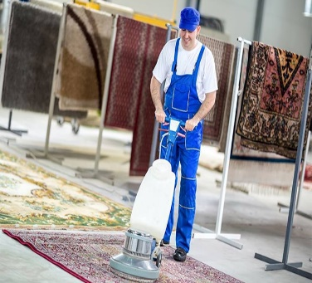
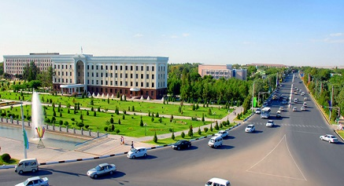
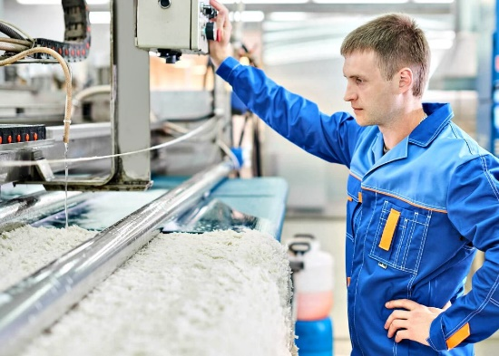
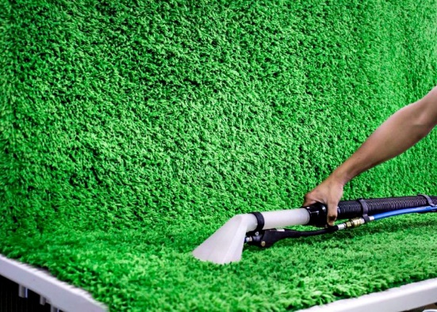
“Кимёвий тозалаш фаолиятини ташкил этиш"
Лойиҳанинг иқтисодий кўрсаткичлари
Лойиҳа манзили
Лойиҳа тавсифи
Лойиҳанинг харажатлар тақсимоти
Қашқадарё вилояти, Қарши шаҳри
Кимёвий тозалаш
фаолияти
Маҳаллий аҳолига кимёвий тозалаш хизматларини кўрсатиш лойихаси муваффаққиятли бизнес ҳамда хизмат кўрсатиш соҳасининг янги ривожланиб бораётган йўналишла-ридан бири ҳисоблана-ди. Ушбу лойиҳа 576 млн.сўм маблағ эвази-га ташкил этилиб, 1 йилда ўртача қувватда 115,2 минг м² гилам, матолар ва турли кўринишдаги синтетик маҳсулотлар-ни тозалашни режа қилган
Ўз-ўзини қоплаш (PP)
Бино қуриш
24 ой
19,7 млн.
сўм
Ички даромадлилик даражаси(IRR)
Бошқа харажатлар
Соф жорий қиймат (NPV)
Ускуналар
188 млн
сўм
36%
430 млн.
сўм
30,2 млн.
сўм
Инвестиция қайтими (ROI)
180%
Ўз маблағи
Ишчи ўрин сони
130.0
МЛН.СЎМ
Лойиҳа қиймати
10 нафар
576
Банк кредити
МЛН.СЎМ
Ишга тушиш вақти
350
МЛН.СЎМ
2021-2022

